Slide 1
Kronİk obstrüktİf akcİğer hastaliği
Araş. Gör. Dr. Selman DEMİRCİ
KTÜ TIP FAKÜLTESİ AİLE HEKİMLİĞİ AD - 04.04.2017

Slide 2
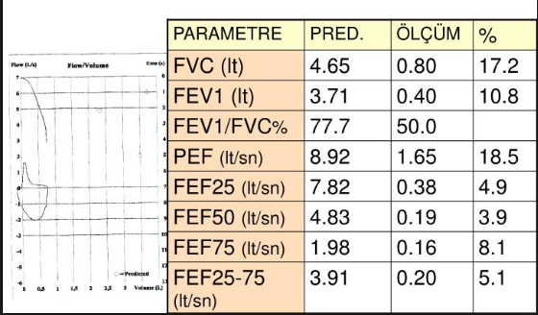
OLGU
53 Yaşında Erkek, 15 yıldır progresif efor dispnesi,
son 3 yılda sık hospitalizasyon, günde 1 paket sigara kullanıyor.

Slide 3
Sunum Planı
Amaç
Öğrenim Hedefleri
Tanım
Epidemiyoloji
Risk Faktörleri
Patogenez
Semptomlar
Anamnez-Fizik Muayene
Tanı-Evreleme
Ayırıcı Tanı
Tedavi
Sevk Kriterleri

Slide 4
Amaç
Kronik obstrüktif akciğer hastalığı hakkında bilgi vermek

Slide 5
Öğrenim Hedefleri
KOAH’ın tanısında altın standart tanı yöntemini söyleyebilmek
KOAH’ta görülen en önemli 3 semptomu sayabilmek
KOAH’ın risk faktörlerinden 5 tanesini sayabilmek
KOAH kesin tanısının nasıl koyulduğunu açıklayabilmek
KOAH evrelendirmesini yapabilmek
KOAH alevlenmesinde uygun bir tedaviyi uygulayabilmek

Slide 6
Tanım
Zararlı gaz ve partiküllere karşı havayolları ve akciğerin ,
  artmış kronik inflamatuar yanıtı ile ilişkili
  genellikle ilerleyici özellikte
  kalıcı hava akımı kısıtlanması ile karakterize,
  yaygın, önlenebilir
  tedavi edilebilir bir hastalıktır.
Alevlenmelerle seyreder, alevlenme stabil dönemden farklı bir tedavi gerektirir.
Mortalitenin en önemli nedeni alevlenmelerdir.
Alevlenmeler ve eşlik eden komorbiditeler hastalığın ilerlemesine sebep olarak hastalığın yönetimini güçleştirir.

Slide 7
Epidemiyoloji
Dünya prevalansı→%5 ile %20
Türkiye prevalansı→ %19.2’dir.
KOAH en sık öldüren 4. hastalık (DSÖ)
2020’de 3. sıraya çıkması bekleniyor
Dünya’da en sık sakat bırakan hastalıklar arasında 13. sırada

Slide 8
Epidemiyoloji
KOAH’lı hastaların ancak 1/3 -1/10’u KOAH tanısı almaktadır.
  Hastalar doktora başvuruda gecikiyor.
  Doktorların spirometreye ulaşma ve yorumlama güçlükleri
Bu sorunla başa çıkmanın en iyi yolu halkın KOAH bilincini artırmak ve birinci basamak hekimlerinin KOAH tanısını akla getirmeleri için gereken bilgi ve tecrübeyi edinmelerini sağlamaktır.

Slide 9
Risk Faktörleri
Genetik faktörler
Akciğerlerin büyüme ve gelişmesindeki sorunlar
Sigara
Cinsiyet
Organik ve inorganik mesleki toz ve kimyasallar
Yaş
Ev içi hava kirliliği
Solunum yolu enfeksiyonları
Sosyoekonomik düzey
Kronik Bronşit
Dış ortam hava kirliliği
Astım/Bronşial hiperreaktivite

Slide 10
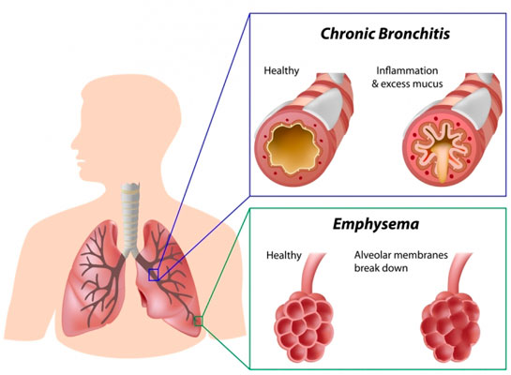
Patogenez
Küçük hava yolu hastalığı
  Hava yolu inlamasyonu
  Hava yolunda fibrozis, lümende tıkaçlar
  Hava yolu direncinde artma
Parankimal harabiyet
  Alveoler tutmakların kaybı
  Elastik geriçekilme(recoil) azalması

Slide 11
Semptomlar
Kronik öksürük
Balgam çıkarma
Nefes darlığı
  Risk grubunda olmasına rağmen hasta semptomatik olmayabilir veya semptomlarını doktora başvuracak kadar önemsemeyebilir.
  Tanı mutlaka spirometrik inceleme ile doğrulanmalıdır.

Slide 12
Semptomlar
Öksürük ve Balgam
  Hafif KOAH’ta, temel semptomlar kronik öksürük ve balgam çıkarmadır.
  Başlangıçta öksürük aralıklı olabilir, ancak daha sonraları her gün ve sıklıkla gün boyu olmaya başlar.
  Kronik öksürük sıklıkla prodüktiftir.
  Balgam genellikle beyaz-gri, koyu kıvamlı ve yapışkandır.
  Miktarı genellikle 10-50 ml aralığındadır.
  Bol balgam, eşlik eden bronşektazi ile de ilişkili olabilir.

Slide 13
Semptomlar
Nefes Darlığı
  Orta şiddetten itibaren KOAH’ta, hava akımı kısıtlılığı belirginleştiği için hastalar sıklıkla günlük aktivitelerini etkileyen nefes darlığından yakınır.
  Olgular, genellikle bu evrede semptomlarının belirginleşmesi nedeniyle doktora başvurur ve KOAH tanısı alır.

Slide 14
Anamnez
Semptomlar
Alevlenme sayısı
Hastanede yatış öyküsü
Hastalığın hastanın yaşamına etkileri
Komorbiditeler
Risk faktörlerine maruziyet
Sosyal faktörler
Özgeçmiş
Soygeçmiş

Slide 15
Fizik Muayene
Önemli bir basamak ancak tanısal değeri düşük.
Genellikle erken dönemde bulgu vermez.
İnspeksiyon:
  Göğüs ön-arka çapında artma
  Yardımcı solunum kaslarının kullanılması
  Büzük dudak solunumu
  Alt kostalarda paradoksik hareket
  Pretibial ödem
  Boyun venöz dolgunluğu
  Kaşeksi
  Siyanoz
  Asteriksis

Slide 16
Fizik Muayene
Palpasyon:
  Hepatojuguler reflü
Perküsyon:
  Hipersonorite
Oskültasyon:
  Solunum seslerinin şiddetinde azalma
  Ekspiryumda uzama
  Ciddi hava yolu obstrüksiyonunda sessiz akciğer, Hışıltılı solunum (wheezing)
  Ronküsler
  Raller duyulabilir.

Slide 17
Spirometre
Spirometre zorlu vital kapasiteyi (FVC), bu manevranın 1. saniyesinde ekshale edilen hacmi (FEV1 ) ölçmeli ve FEV1 / FVC oranını hesaplamalıdır.
Spirometrik ölçümler yaş, boy, cins ve ırka göre belirlenen referans değerlerle karşılaştırılarak değerlendirilir.
Postbronkodilatör olarak ölçülen FEV1/FVC <%70 olması kalıcı hava akım kısıtlanması olduğunu gösterir.

Slide 18
Tanı ve Değerlendirme
KOAH tanı ve değerlendirmesinde spirometri gereklidir ve doğru şekilde yapılması son derece önemlidir.
KOAH düşünülen hastada bronkodilatatör sonrası FEV1/FVC <%70 ise hasta KOAH olarak değerlendirilmelidir.

Slide 19
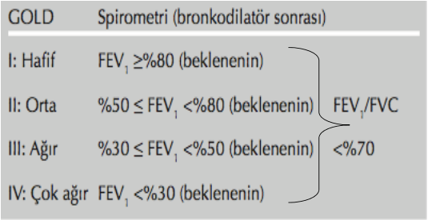
Evreleme-Spirometrik
Bronkodilatatör sonrası FEV1’e göre hava akımı kısıtlanmasının derecelendirilmesi

Slide 20
Yeni Evreleme
“Global Initiative for Obstructive Lung Disease (GOLD)” Grubu Evreleme Önerileri
2011’e kadar spirometreye dayalı evreleme
2011’den sonra yeni evreleme
  semptomları,
  yaşam kalitesini,
  spirometrik evrelemeyi
  alevlenme sıklığını
  dikkate alacak şekilde hazırlanmış.

Slide 21
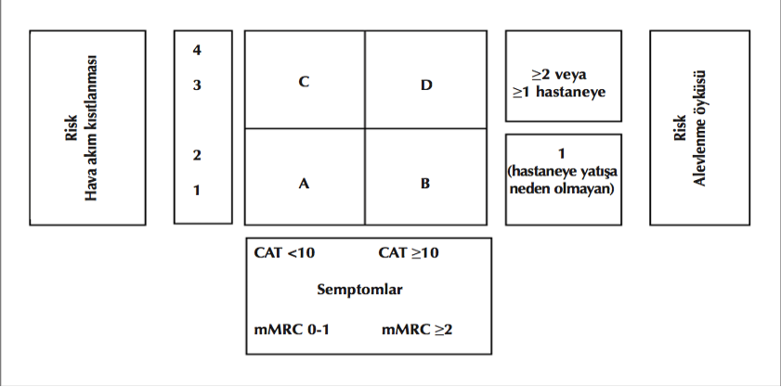
Yeni Evreleme

Slide 22
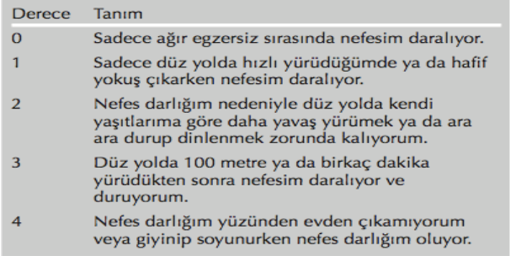
mMRC Nefes Darlığı Skalası
Nefes darlığı düzeyi “Değiştirilmiş İngiliz Tıbbi Araştırma Konseyi” (Modified Medical Research Council, mMRC) nefes darlığı skalası ile ölçülebilir.

Slide 23
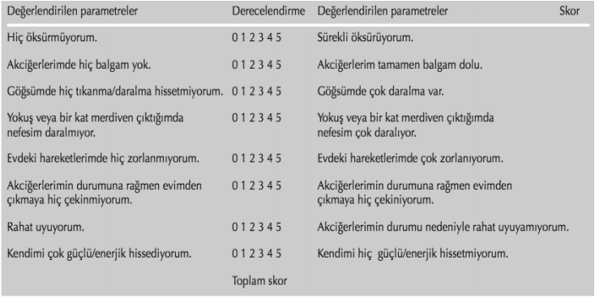
KOAH Değerlendirme Anketi CAT (COPD Assessment Test)

Slide 24
Evreleme
A grubu: Düşük Risk, Az Semptom
GOLD 1 veya 2 (hafif veya orta derecede hava akım kısıtlanması), ve/veya 0-1 alevlenme /yıl ve alevlenmeye bağlı hastaneye yatış yok, CAT<10 veya mMRC 0-1
B grubu: Düşük Risk, Fazla Semptom
GOLD 1 veya 2 (hafif veya orta derecede hava akım kısıtlanması), ve/veya 0-1 alevlenme /yıl veya hastaneye yatışa neden olan alevlenme yok, CAT ≥ 10 veya mMRC ≥ 2
C grubu: Yüksek Risk, Az Semptom
GOLD 3 veya 4 (ağır veya çok ağır hava akım kısıtlanması), ve/veya ≥2 alevlenme yıl veya ≥1 hastaneye yatışa neden olan alevlenme, CAT<10 veya mMRC 0-1
D grubu: Yüksek Risk, Fazla Semptom
GOLD 3 veya 4 (ağır veya çok ağır hava akım kısıtlanması), ve/veya ≥2 alevlenme yıl veya ≥1 hastaneye yatışa neden olan alevlenme, CAT ≥10 veya mMRC≥2

Slide 25
Ayırıcı Tanı
Ayırıcı tanıdaki en önemli hastalık astımdır.
Özellikler | ASTIM | KOAH
Başlangıç yaşı | Genelde <40 Yaş | Genelde >40 yaş
Sigara Öyküsü | Daha az önemli | Genelde >10 paket/yıl
Balgam | Sık değil | Sık
Alerji | Sık | Sık değil
Hastalık Seyri | Stabil(Alevlenmelerle birlikte) | İlerleyici(Alevlenmelerle birlikte)
Spirometre | Genelde normale döner | İyileşme olabilir ancak asla normale dönmez
Semptomlar | Aralıklı ve değişken/Gece sabaha karşı kötüleşebilir. | Kalıcı progresif

Slide 26
Ayırıcı Tanı
Astım
Bronşektazi
Tüberküloz
Kalp Yetersizliği
Obliteratif Bronşiyolit
Diffüz Panbronşiyolit

Slide 27
Tedavi
Çevresel risk faktörlerine maruziyetin azaltılması/kaldırılması
Sigara içiminin bırakılması
Günlük düzenli fiziksel aktivite
  Haftanın en az beş günü, günde en az 30 dakika süre ile orta yoğunlukta fizik aktivite (örneğin yürüyüş) önerilmektedir.
Aşılama
Gerektiğinde semptomatik tedavi uygulanmalıdır.

Slide 28
Stabil KOAH' ta İlaç Dışı Tedavi
Sigaranın bıraktırılması
Hasta eğitimi
Yıllık influenza aşısı
Pnömokok aşısı
Pulmoner rehabilitasyonu(Solunum Terapisi)
  Solunum fonksiyonlarından bağımsız olarak, semptomatik olan her olguya PR uygulanır.
  Hastalığın erken dönemlerinden itibaren başlanmalıdır.
  Alevlenmeden sonraki ilk 3 hafta içinde başlanan PR programı etkin ve güvenlidir.

Slide 29
Aşılama
İnfluenza aşısı hastaneye yatışı gerektiren ASYE ve ölümleri azaltır (Kanıt A)
Polisakkarid pnömokok aşısı >65 yaş ve genç olmasına rağmen komorbid hastalığı olan olgularda önerilmektedir yaşı <65 ve FEV1’i < %40 olan olgularda toplumda gelişen pnömoni insidansını azalttığı gösterilmiştir
Pnömokokal konjuge aşı 13 suşa etkili bir konjuge aşıdır
  Son yıllarda erişkinlerde kullanılmaya başlamıştır.
  Yapılan bir araştırmanın ön sonuçlarında 65 yaş ve üzeri erişkinlerde toplumda gelişen pnömonilerin ilk epizodunu önlemede başarılı olduğu vurgulanmıştır.

Slide 30
Stabil KOAH' ta İlaç Tedavisi
A. KOAH TEDAVİSİNDE KULLANILAN İLAÇLAR
  1) Bronkodilatörler
    a) Antikolinerjikler-Ipratroprium(Atrovent)-Tiotropium(Spriva)
    b) Beta 2 agonistler –Salbutamol(Ventolin)-İpratropium+Salbutamol(Combivent)
    c) Metilksantinler –Teofilin(Teokap)
  2) Kortikosteroidler
    a) Sistemik kortikosteroidler
    b) İnhaler kortikosteroidler Budesonid(Pulmicort) Flutikazon(Fluxotide)Flutikazon+Salmeterol(Seretide ), Formoterol+Beklometazon(Foster)
  3) Fosfodiesteraz-4 inhibitörleri
  4) Diğer ilaçlar(Mukolitikler)

Slide 31
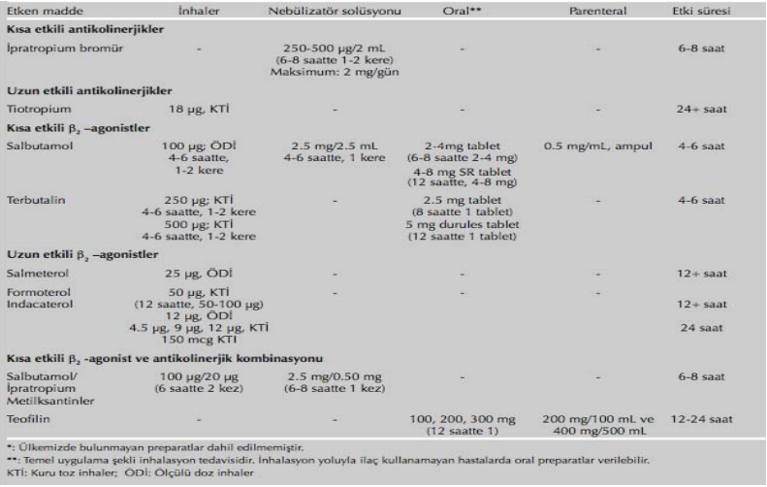

Slide 32
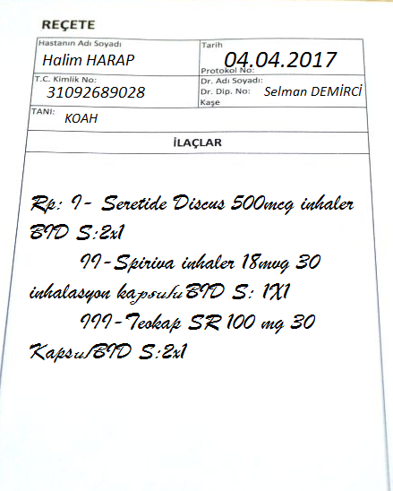
Örnek Reçete

Slide 33
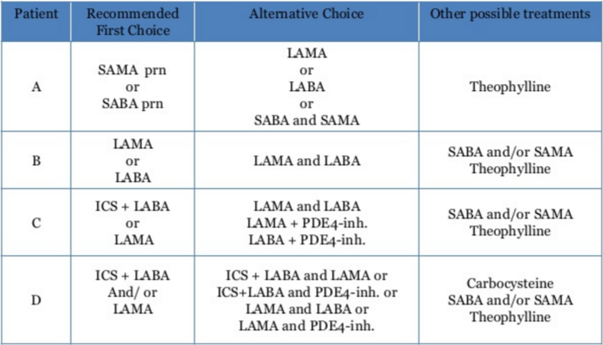
Evrelemeye Göre İlaç Tedavisi

Slide 34
KOAH Alevlenmesi
Hastanın solunum yolu semptomlarında günlük gözlemlenen normal değişikliğin ötesinde ve ilaç değişikliğine yol açan bir kötüleşme ile karakterize akut olaydır.
Evde Tedavi
  Kullanmakta olduğu bronkodilatör ilaçların, öncelikle inhaler kısa etkili beta 2 agonistlerin (SABA) dozu ve sıklığı arttırılır
  Semptomlara göre inhaler kısa etkili antikolinerjik (SAMA) eklenir ya da dozu arttırılır
  GOLD 2014, alevlenmelerde 5 gün, günde 40 mg sistemik prednison (Prednol)tedavisi, tercihen oral, önermekte (Kanıt B), fakat bu konuda daha ileri çalışmalara gereksinim bulunduğunu bildirmektedir

Slide 35
KOAH Alevlenmesi
Hastanede Tedavi
  Tüm ciddi KOAH alevlenmelerinde AKG bakılmalı
  Solunum yetmezliği hemen değerlendirilerek oksijen desteği sağlanmalı
  Yaşamı tehdit edici nitelikte bir alevlenme söz konusu ise yoğun bakım ünitesine yatırılarak izlenmeli
  Hastane tedavisinde kısa etkili bronkodilatör kullanılmalı
  Almakta olduğu bronkodilatörlerin dozu ve/veya sıklığı arttırılmalı
  Ağır alevlenmelerde ve yeterli inhalasyon yapamayacak durumda olan hastalarda, nebülize form tercih edilmeli
  Kısa etkili teofilin bronkodilatörler ile yeterli yanıt alınamayan hastalarda ikinci seçenek olarak düşünülebilir

Slide 36
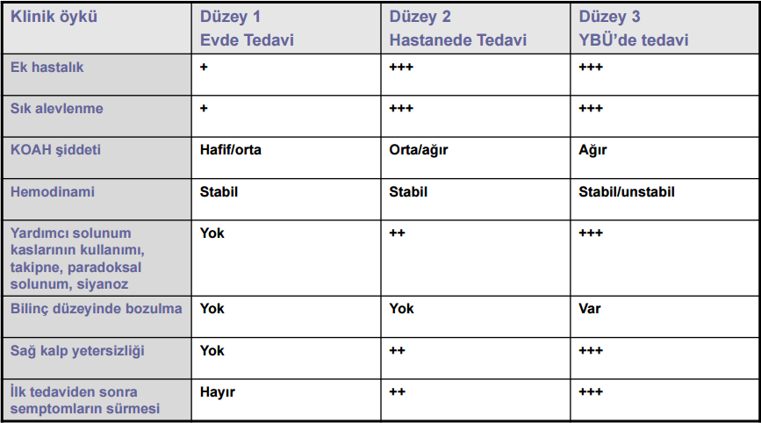
KOAH Alevlenmelerinin Gruplandırılması
+:muhtemelen yok, ++:olması olası, +++:büyük olasılıkla var, #:kalp yetersizliği, KAH, DM, karaciğer ve böbrek yetmezliği

Slide 37
Sevk Kriterleri
Anamnez ve Fizik Muayene bulguları sonucu KOAH’tan şüphelenilen her hasta spirometrik değerlendirme yapılması için sevk edilmelidir.
Hospitalizasyon gerektiren ciddi KOAH alevlenmesi olan(Düzey 2-3) hastalar SEVK edilmelidir.

Slide 38
Koruma
Tütün Kullanımının Önlenmesi Ve Bırakılması
Sağlıkta Eşitsizliğin İyileştirilmesi
İç ve Dış Ortam Hava Kirliliğinin Önlenmesi
Mesleki Maruziyetin Önlenmesi
Düzenli Fiziksel Aktivite
Kamuoyu Ve Sağlık Görevlileri Arasında KOAH Konusunda Farkındalık Yaratılması
Risk Faktörlerinin Azaltılması
Aşılama

Slide 39
Kaynaklar
Kronik Obstrüktif Akciğer Hastalığı (KOAH) Türk Toraks Derneği KOAH Çalışma Grubu, Hekim Eğitim Seti
Kronik Obstrüktif Akciğer Hastalığı (KOAH) Koruma, Tanı ve Tedavi Raporu 2014
Türk Toraks Derneği/Rehberler
Türk Toraks Derneği Kronik Obstrüktif Akciğer Hastalığı Tanı ve Tedavi Uzlaşı Raporu. Türk Toraks Dergisi 2010;11:Ek 1
Spirometri Olgu Örnekleri, Prof. Dr. Sevgi Bartu SARYAL, AÜTF Göğüs Hast. AD.

Slide 40


